Slide 1
C++, Qt Core & QML
Dietbrand Tollenaere

Slide 2
Even voorstellen…
Ervaring
Graduaat programmeren
Visie voor de toekomst

Slide 3
Motivatie
SIGGRAPH Vancouver
Virtual Production
Uitdaging

Slide 4
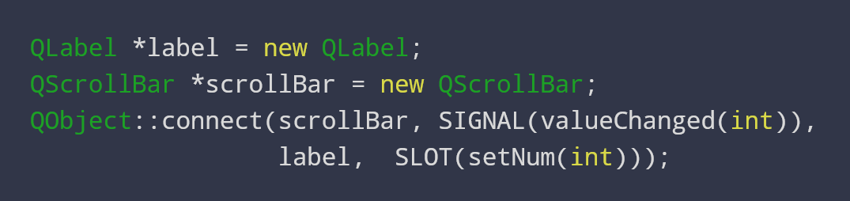
Qt
Historiek
Wat is Qt precies?
Signals & slots
Notes:
Historiek: troll tech, noren, nokia, beursgang
Qt Core, QML, Qt Widgets, Qt Designer, Qt Creator
Signals & slots: Observer design pattern. Met QObject::connect schrijf je je in op veranderingen die plaats vinden binnen een object, bv een dataset (list van items). Je kiest het signal waarop je je wil inschrijven en koppelt daar een slot aan, een methode die een actie uitvoert.

Slide 5
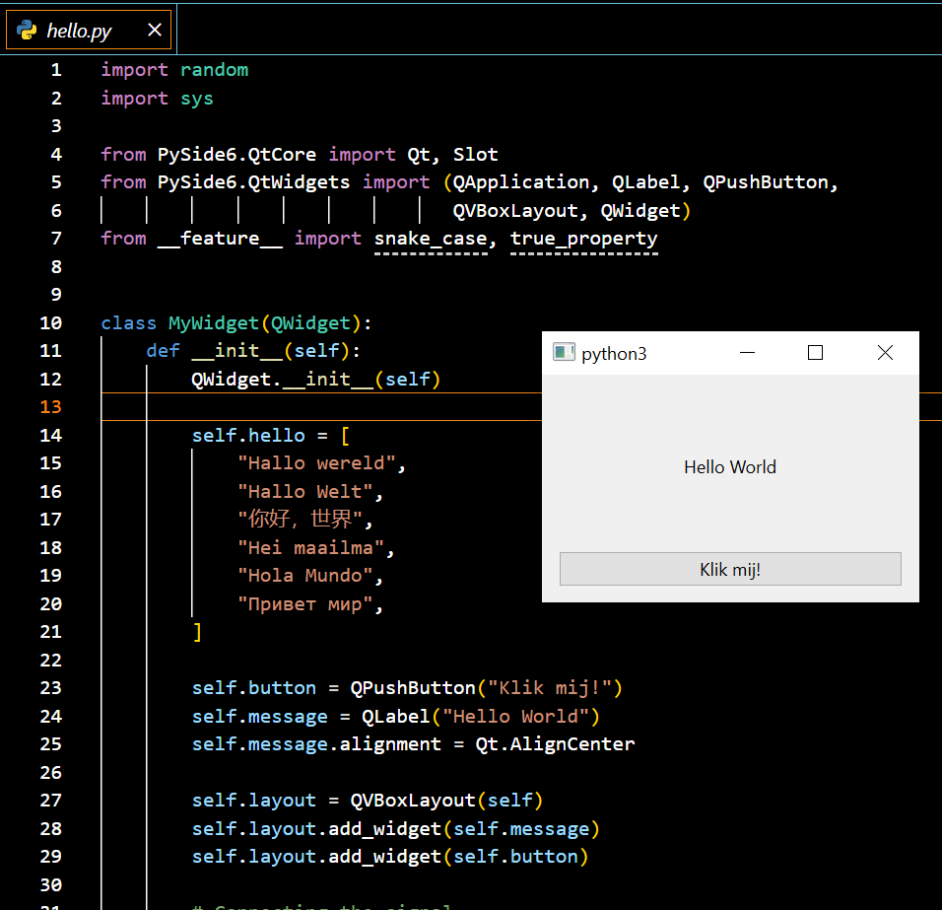
Qt in Python
Python package: pyside6
Notes:
We gebruiken Qt in Python, niet omgekeerd. Dit verlaagt de drempel want je blijft binnen je favoriete Python editor + je hoeft geen C++ te kunnen
Met Shiboken6 kan je wel C++ exposen naar Python toe

Slide 6
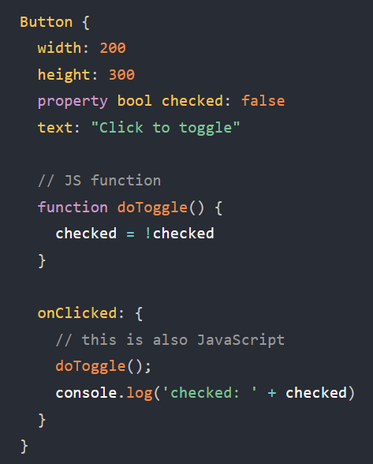
JavaScript in Qt
Modules en inline supported
Wanneer te gebruiken?
Notes:
There is an open question in the Qt community about the right mixture about QML/JS/Qt C++ in a modern Qt application. The commonly agreed recommended mixture is to limit the JS part of your application to a minimum and do your business logic inside Qt C++ and the UI logic inside QML/JS.

Slide 7
Hello QML demo
Notes:
Qt Creator voorstellen
Hello QML aanmaken
Rectangle {
anchors.fill: parent
Text {
anchors.centerIn: parent
text: "Hello QML"
}
Dan
Rectangle {
width: 100
height: 65
color: "#f0f0f0"
anchors.centerIn: parent
Text {
anchors.centerIn: parent
text: "Hello QML"
}
}

Slide 8
Projectwerk
Groepswerk
Fleet management
Origineel: .Net API + React
Notes:
Context is mogelijk al gegeven, Zeno is voor mij gegaan

Slide 9
Demo

